Slide 1
GUIA RÁPIDO
LAVAGEM DE ÓCULOS 3D/IMAX
BRA-GR-LAV-ÓCULOS-00

Slide 2

Cláusula de Confidencialidad
Este documento y sus anexos contienen información estratégica de negocio, secretos comerciales y en general el know-how de Yelmo Films, S.L. Co. (“Scanton US” o “Yelmo Films”), y su grupo, derivados de experiencias comerciales y programas de investigación y desarrollo, y que han sido compilados para uso exclusivo de las filiales del grupo (y, en particular, de algunos de sus empleados y directivos), con el objetivo de asegurar e incrementar la rentabilidad y beneficio del grupo a largo plazo. El contenido de este documento y sus anexos es, por consiguiente, estrictamente confidencial y para el uso exclusivo de sus destinatarios.
En este documento y sus anexos tendrá la consideración de “Información Confidencial” toda documentación e información (de tipo económico, financiero, técnico, comercial, estratégico o de otro tipo), proporcionada de cualquier forma (oral, escrita o en cualquier soporte) y en cualquier momento, ya sea con anterioridad o posterioridad a la fecha de este documento o sus anexos, que no esté disponible públicamente, relativa a Yelmo Films, a cualquier sociedad de su grupo, o a cualquier persona relacionada con las mismas, incluyendo, sin limitación: información científica, técnica o arquitectónica; información relativa al negocio actual o futuro, experiencia comercial y planes de comercialización, incluyendo, pero no limitada a, información financiera, términos contractuales o información y datos de clientes; diseños, dibujos, muestras, programas de computadora y software; costos e información de precios; y identificación de personal u otros recursos para su posible uso comercial. En particular, será Información Confidencial toda documentación e información: (i) marcada como tal; (ii) identificada por Yelmo Films o su personal, bien de forma escrita o bien de forma verbal, como Información Confidencial; (iii) que tenga valor comercial; (iv) que no sea conocida a nivel general en el mercado o la industria; o (v) que por su naturaleza o por las circunstancias en que se produzca la revelación, deba de buena fe estimarse como tal.

Slide 3
Los destinatarios de este documento y sus anexos se comprometen a tratar y conservar en todo momento la Información Confidencial como secreta y confidencial y a no la comunicarla ni revelarla directa ni indirectamente (tanto en forma oral o escrita) a ninguna otra persona física o jurídica (con la única excepción de aquellos miembros del personal de Yelmo Films que tengan la necesidad de conocer dicha información para la prestación de sus servicios) sin que medie previa aprobación por escrito de Yelmo Films La revelación, distribución, transmisión electrónica o copia de la Información Confidencial queda estrictamente prohibida. Los destinatarios de este documento y sus anexos acuerdan no duplicar, distribuir o revelar su contenido a través de ningún medio.

Slide 4
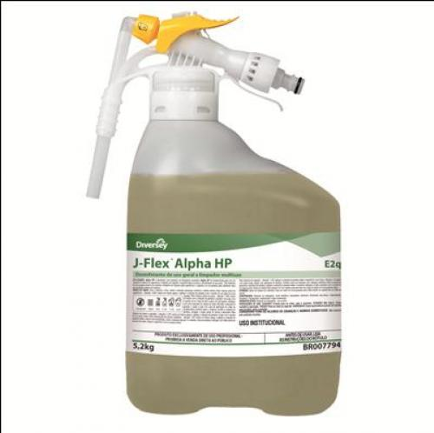
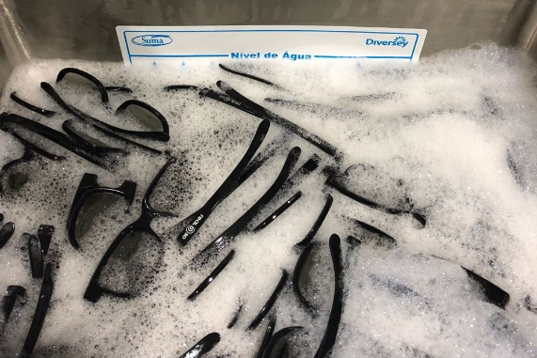
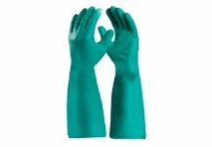

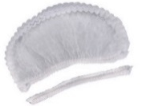
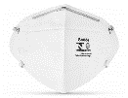
Guia Rápido Lavagem de Óculos 3D/IMAX
BRA-GR-LAV-ÓCULOS-00
Versão: 1.1
Junho/2018
Produto
Lavagem de óculos
Alpha HP – Diluíção 1:64
Utensílios
Uso obrigatório: EPI’s
Luva Nitrílica (cano longo)
Luva cirúrgica (sem amido)
Touca descartável
Uso opcional
Início
Intermediário
Fim
Atividade
Ativid. ponto de controle
Fluxo
Decisão
Máscara para nariz e boca
A
X

Slide 5
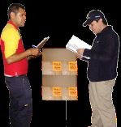
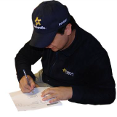
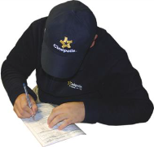
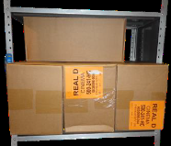
Guia Rápido Lavagem de óculos 3D/IMAX
Recepção de Pedidos
BRA-GR-LAV-ÓCULOS-00
Versão: 1.0
Junho/2018
1
2
3
Receber as caixas e a NF de recebimento. Verificar se o número de óculos coincidem com a quantidade mencionada no documento.
Levar as caixas recebidas para a sala de óculos e registrar a quantidade total de óculos recebidos na Planilha de Controle de Óculos 3D/IMAX.
Assinar o canhoto comprovando o recebimento e entregar para o Entregador.

Slide 6
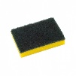
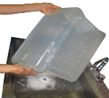
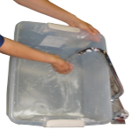
Guia Rápido Lavagem de óculos 3D/IMAX
Habilitação
BRA-GR-LAV-ÓCULOS-00
Versão: 1.0
Junho/2018
1
2
3
Verificar se a tampa do ralo está bem posicionadas para evitar a fuga de água.
Lavar a tampa do ralo diariamente com o Suma D27 com a ajuda da esponja amarela lado macio.
Limpar a pia com o Suma D27 com o auxílio da esponja multiuso amarela (lado macio).
O Cinepolito deve solicitar ao responsável do turno a abertura da sala de óculos.
6
5
4
A
Pegar os sacos para embalar os óculos do lugar de armazenamento e colocá-los na área de empacotamento.
Limpar as caixas plásticas com o produto Suma D27 e esponja. Enxaguer em seguida.
Enxaguar na pia.

Slide 7

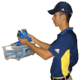
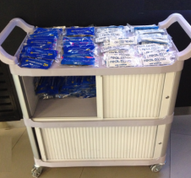
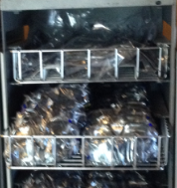

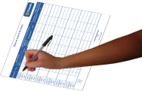
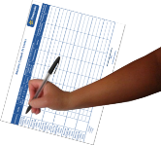
Guia Rápido Lavagem de óculos 3D/IMAX
Habilitação
BRA-GR-LAV-ÓCULOS-00
Versão: 1.0
Junho/2018
7
8
9
Quantidade suficiente
A
X
Verificar com o responsável pelo turno se os óculos empacotados são suficientes para suprir a demanda das primeiras sessões 3D e IMAX (conforme descrito na Planilha Controle de óculos). Se não for suficiente, lavar os óculos conforme procedimento descrito em Limpeza.
Quantidade insuficiente
Contar os óculos quebrados/ danificados.
Nota: Considerar essa atividade na troca de turno de colaboradores.
Abastecer os carrinhos com os óculos 3D/IMAX.
10
11
12
Solicitar autorização ao responsável pelo turno para retirar do inventário, as caixas de óculos novos que supram a demanda esperada.
Nota: Nesse momento, o responsável pelo estoque é acionado.
Preencher a Planilha de Controle de Óculos considerando a quantidade de óculos contados.
Realizar essa atividade às quintas-feiras e enviar às sextas-feiras para o Gerente de Conjunto encaminhar ao respectivo Regional.
Registrar o número de caixas recebidas do depósito na Planilha de Controle de Óculos vigente.

Slide 8
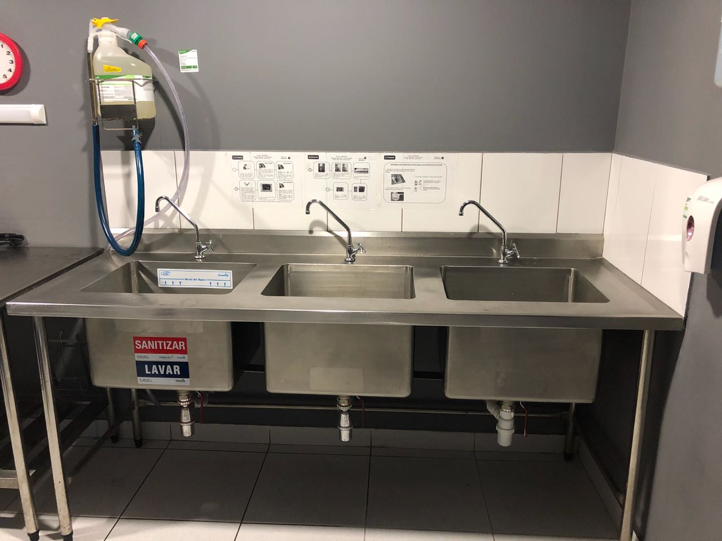
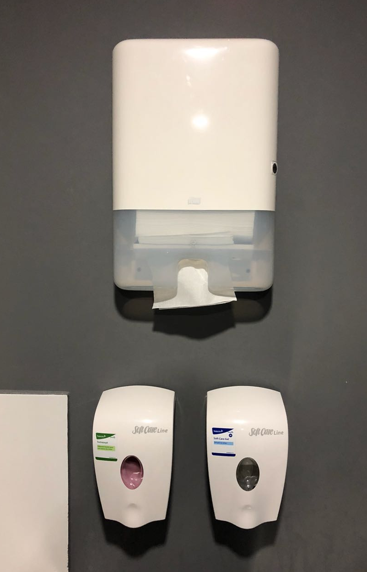
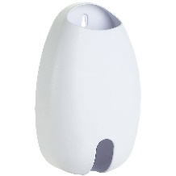
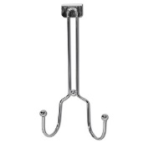

Guia Rápido Lavagem de óculos 3D/IMAX
Infraestrutura – Lavagem Manual Óculos 3D
BRA-GR-LAV-ÓCULOS-00
Versão: 1.1
Junho/2018
Dispenser touca descartável
Dispenser luva cirúrgica
Dispenser máscara para boca e nariz (opcional)
Dispenser de papel para secar SOMENTE as mãos.
Diluidor de Alpha HP
Suporte de luva nitrílica cano longo
Etapas do processo
Sabonete
bactericida
Gel bactericida (álcool em gel)
Etapa do processo (Sanitização e lavagem)
Adesivo nível de solução
IMPORTANTE: Utilizar o sabonete e o gel bactericida toda vez que lavar e secar os óculos.
Pia

Slide 9
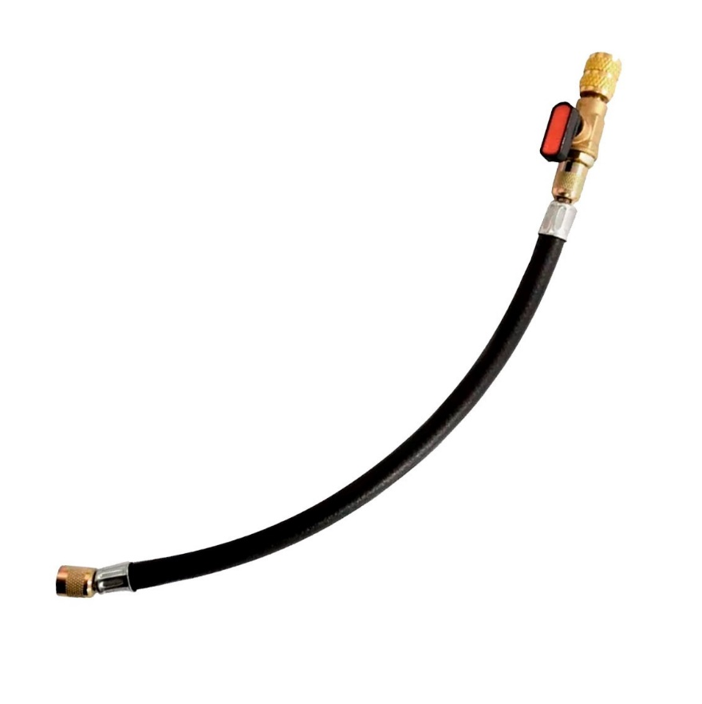
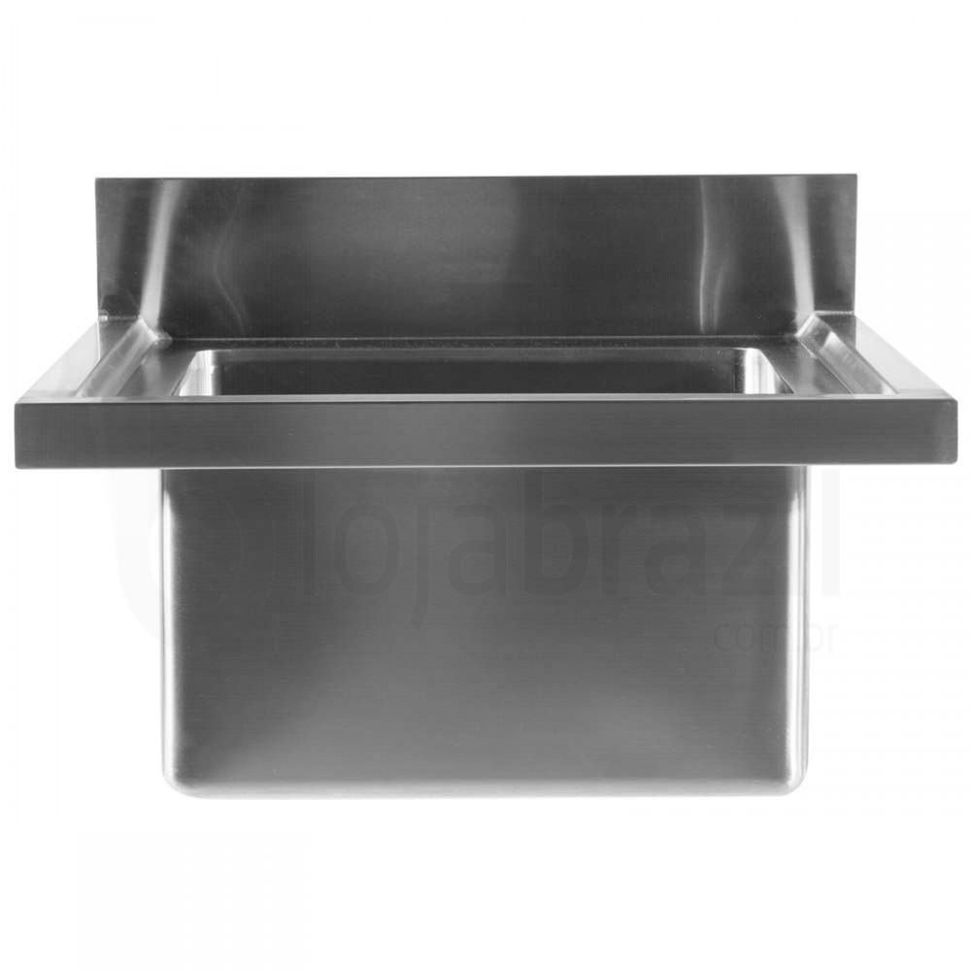


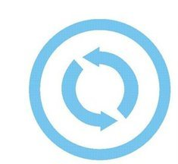

Guia Rápido Lavagem de óculos 3D/IMAX
Instruções de diluíção – Lavagem Manual Óculos 3D (Usando Cubas)
BRA-GR-LAV-ÓCULOS-00
Versão: 1.1
Junho/2018
Alpha HP
Adicionar o produto Alpha HP na diluição 1:64.
Exemplo de alto movimento
Primeira reutilização: 300 óculos
Segunda reutilização: 300 óculos
Terceira reutilização: 300 óculos
Total de 900 óculos lavados por reutilização de solução
=
2º Nível
Períodos de alto movimento
Nível de Água
Nível de 35 litros de solução para limpeza de 300 óculos.
Reutilizado 3 vezes a mesma solução.
1º Nível
Períodos de baixo movimento
Nível de Água
Nível de 10 litros de solução para limpeza de 100 óculos.
IMPORTANTE: A etiqueta adesiva NÍVEL DE ÁGUA deve ser fixada na parte interna da cuba para medir a água e o produto com mais facilidade. A imagem ilustra o adesivo na parte externa apenas para facilitar o entendimento do processo.
O tempo de imersão deve ser de 10 minutos para cada reutilização de solução.

Slide 10
LAVAGEM MANUAL
USO DE CUBAS

Slide 11
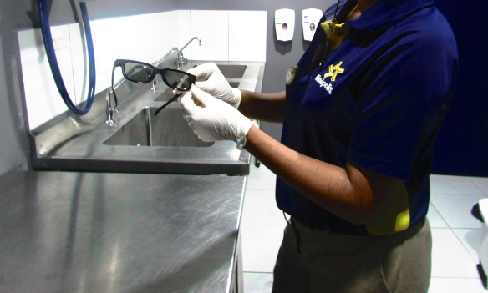
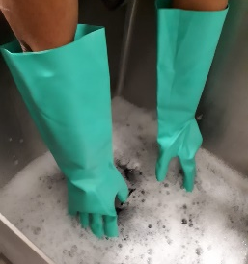
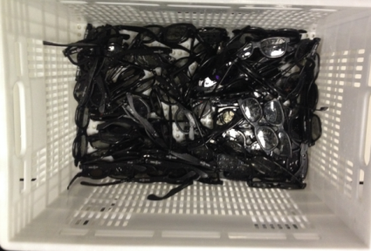
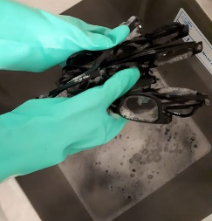


Guia Rápido Lavagem de óculos 3D/IMAX
Limpeza Manual Óculos 3D
BRA-GR-LAV-ÓCULOS-00
Versão: 1.1
Junho/2018
1
2
3
Adicionar o produto Alpha HP 1:64 já diluído na cuba de lavagem.
IMPORTANTE: Seguir o nível de solução de acordo com o movimento do cinema.
Verificar se os óculos estão quebrados ou danificados.
Em caso positivo, colocá-los no recipiente de perdas.
Em caso negativo: Imergi-los na solução Alpha HP.
Nota: Usar a luva nitrílica para manipular os óculos durante a imersão.
6
5
4
A
Após o tempo de ação do produto, retirar os óculos da cuba usando a luva nitrílica e trasferí-los para a cubas ao lado. Deixar o excesso de produdo evacuar pelo ralo para facilitar a secagem.
Colocar uma média de 100 óculos (limpos) numa bandeja plástica para iniciar a secagem.
Deixar o produto agir por 10 minutos.
Reutilizar a solução de Alpha HP 3x.
Nota: Usar os utensílios indicados no slide 4 toda vez que adentrar na sala de óculos para realizar tal tarefa.

Slide 12
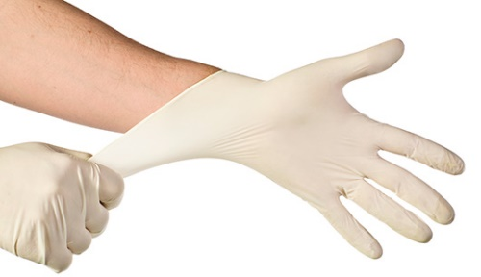
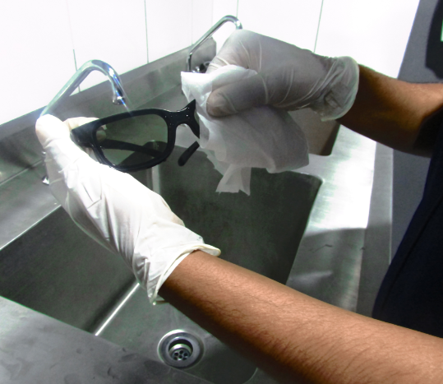
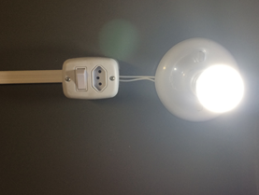
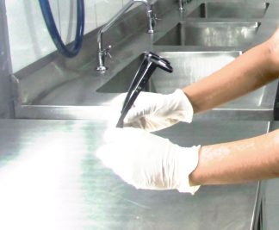
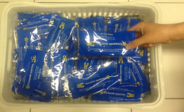
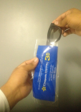
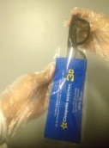

Guia Rápido Lavagem de óculos 3D/IMAX
Limpeza Manual Óculos 3D
BRA-GR-LAV-ÓCULOS-00
Versão: 1.0
Junho/2018
7
8
9
A
Secar os óculos unitariamente com o pano microfibra branco para remover toda a água residual.
Validar se as lentes encontram-se em perfeito estado com a ajuda de uma lâmpada branca.
Colocar a luva cirúrgica sem amido para iniciar o processo de secagem de óculos.
12
11
10
9
Colocar os óculos embalados em uma caixa plástica.
Selar a embalagem utilizando o selador.
Colocar os óculos devidamente limpos e secos em sua respectiva embalagem.
Nota: Em hipótese alguma, deve secar os óculos com papel toalha ou qualquer outro tipo de pano.

Slide 13
LAVAGEM MANUAL
USO DE CAIXAS ACRÍLICAS

Slide 14
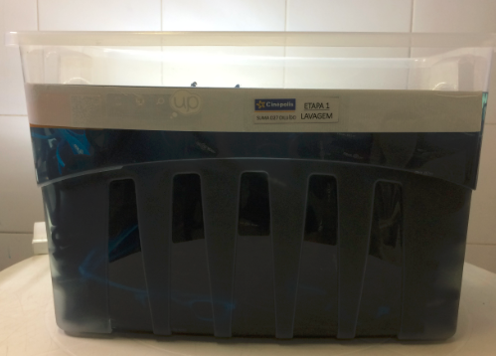


Guia Rápido Lavagem de óculos 3D/IMAX
Limpeza Manual – Uso de Caixas em Acrílico
BRA-GR-LAV-ÓCULOS-00
Versão: 1.1
Junho/2018
1
2
3
Verificar se os óculos estão quebrados ou danificados.
Em caso positivo, colocá-los no recipiente de perdas.
Adicionar o produto Alpha HP 1:64 já diluído até cobrir os óculos.
Nota: Usar a luva nitrílica para manipular os óculos durante a imerção.
Em caso negativo, colocar 300 óculos na caixa acrílica
5
4
A
Colocar os óculos (limpos) numa bandeja plástica para iniciar a secagem.
Deixar o produto agir por 10 minutos.
Reutilizar a solução de Alpha HP 3x.
Nota: Usar os utensílios indicados no slide 4 toda vez que adentrar na sala de óculos para realizar tal tarefa.

Slide 15
Guia Rápido Lavagem de óculos 3D/IMAX
Limpeza Manual – Uso de Caixas em Acrílico
BRA-GR-LAV-ÓCULOS-00
Versão: 1.0
Junho/2018
6
7
8
A
Secar os óculos unitariamente com o pano microfibra branco para remover toda a água residual.
Validar se as lentes encontram-se em perfeito estado com a ajuda de uma lâmpada branca.
Colocar a luva cirúrgica sem amido para iniciar o processo de secagem de óculos.
11
10
9
9
Colocar os óculos embalados em uma caixa plástica.
Selar a embalagem utilizando o selador.
Colocar os óculos devidamente limpos e secos em sua respectiva embalagem.
Nota: Em hipótese alguma, deve secar os óculos com papel toalha ou qualquer outro tipo de pano.

Slide 16
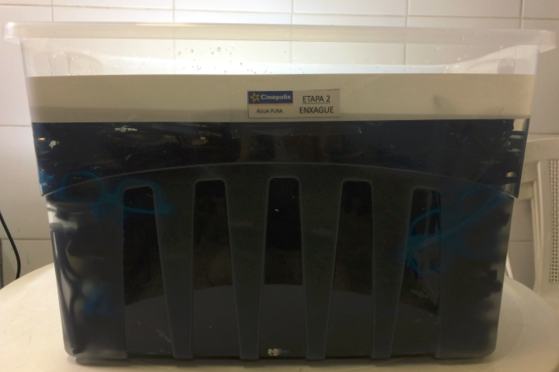


Guia Rápido Lavagem de óculos 3D/IMAX
Limpeza Manual – Uso de Caixas em Acrílico
BRA-GR-LAV-ÓCULOS-00
Versão: 1.0
Junho/2018
Fixar na parte externa da caixa, uma fita adesiva* indicando a marcação dos óculos emergidos no produto Alpha HP (em torno de 300 óculos).
Passar papel contact sobre a etiqueta indicativa e fixar sobre a fita.
Etiqueta indicativa
Fita adesiva
ETAPA
LAVAGEM
ALPHA HP
* Fita adesiva multi-uso reforçada de tecido. Na empresa Kalunga, é possível encontrá-la.

Slide 17
LAVAGEM COM USO
DA MÁQUINA

Slide 18
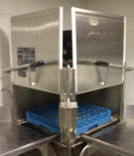
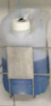
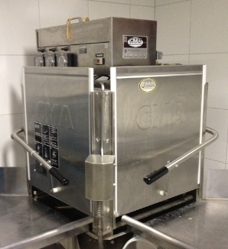
Guia Rápido Lavagem de óculos 3D/IMAX
Limpeza dos Óculos Usando a Máquina de Lavagem
BRA-GR-LAV-ÓCULOS-00
Versão: 1.1
Junho/2018
1
2
3
ETAPA LAVAGEM
.
Inserir a bandeja com os óculos abertos (de maneira que eles fiquem acomodados confortavelmente) sobre a bandeja. Fechar a tampa da máquina para acionar a lavagem dos óculos.
Nota:Verificar sempre o nível do produto Suma Mach.
Verificar se os óculos estão quebrados ou danificados.
Em caso positivo, colocá-los no recipiente de perdas.
Abrir a tampa da máquina e retirar a bandeja com os óculos limpos.
6
5
4
ETAPA SANITIZAÇÃO
A
Retirar os óculos da máquina e colocar na cuba. Despejar água até o nível da marcação (fita adesiva) e despejar o produto Sumaveg. Emergir os óculos por 10 minutos.
Medida: Despejar 66grs (scoop) do produto Sumaveg e manipular os óculos com a ajuda das mãos.
.
Colocar a luva cirúrgica sem amido para iniciar o processo de secagem de óculos.
Retirar os óculos da cuba e coloca-los numa bandeja plástica.
Nota: Usar os utensílios indicados no slide 4 toda vez que adentrar na sala de óculos para realizar tal tarefa.

Slide 19
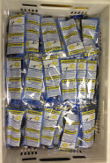
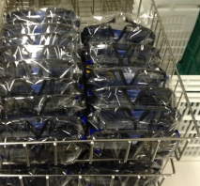
Guia Rápido Lavagem de óculos 3D/IMAX
Limpeza Manual – Uso de Caixas em Acrílico
BRA-GR-LAV-ÓCULOS-00
Versão: 1.0
Junho/2018
7
8
9
A
Secar os óculos unitariamente com o pano microfibra branco para remover toda a água residual.
Validar se as lentes encontram-se em perfeito estado com a ajuda de uma lâmpada branca.
Colocar os óculos devidamente limpos e secos em sua respectiva embalagem.
12
11
10
9
Colocar os óculos embalados em uma caixa plástica (3D) e metal (IMAX) para uso na operação.
Colocar os óculos embalados em uma caixa plástica.
Nota: Em hipótese alguma, deve secar os óculos com papel toalha ou qualquer outro tipo de pano.

Slide 20

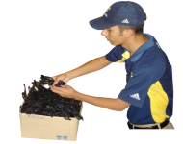
Guia Rápido Lavagem de óculos 3D/IMAX
Entrega dos óculos
BRA-GR-LAV-ÓCULOS-00
Versão: 1.0
Junho/2018
1
2
3
Incluir os óculos na parte superior do carrinho para entregar ao cliente os respectivos óculos.
Separar os óculos infantis e os óculos de adultos para facilitar na entrega do mesmo para o cliente.
Entregar os óculos para o cliente.

Slide 21
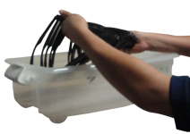
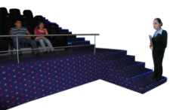
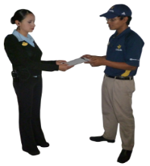
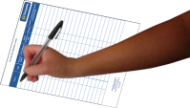
Guia Rápido Lavagem de óculos 3D/IMAX
Coleta na Sala
BRA-GR-LAV-ÓCULOS-00
Versão: 1.0
Junho/2018
1
2
3
Pegar um recipiente para coletar os óculos e entrar na sala com sessão 3D e IMAX que está por terminar em pouco tempo, posicionando-se silenciosamente em um lugar que não seja visível pelos clientes.
Coletar os óculos que os clientes depositaram/ entregaram ou deixaram na sala e colocá-los no recipiente da coleta para lavagem.
Ir à saída da sala quando os créditos do filme começarem a passar.
4
Inserir na Planilha Controle de Óculos por Sessão, a quantidade de óculos recebidos, além da quantidade de ingressos vendidos para mensurar a quantidade de tickets vendidos versus óculos entregue.
Nota: Os óculos danificados devem ser considerados neste documento.
A respectiva planilha deve ser enviada às sextas-feiras para o Gerente Regional.
Nota : O Cinepolito do Atendimento deve entrar na sala 10 minutos antes do término da sessão. Deve ficar em absoluto silêncio aguardando o final do filme.

Slide 22

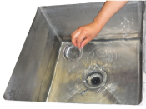
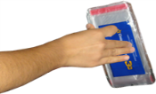


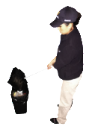
Guia Rápido Lavagem de óculos 3D/IMAX
Desabilitação
BRA-GR-LAV-ÓCULOS-00
Versão: 1.0
Junho/2018
1
2
3
Organizar a sala de óculos mantendo o carrinho, óculos, embalagens, utensílios para limpeza em seu respectivo lugar.
Esvaziar todas as soluções usadas para a limpeza dos óculos na pia.
Guardar os carrinhos na sala de óculos.
6
5
4
Solicitar ao responsável do turno o fechamento da porta.
Varrer o chão. Em seguida, passar o mop com o produto Alpha HP 1:256.
. Retirar o saco de lixo e levar ao dosador

Slide 23
ANEXOS

Slide 24

Planilha Controle de óculos por sessão – Uso diário após sessão

Slide 25


Planilha de Controle de óculos – Uso semanal IMAX

Slide 26

Planilha de Controle de óculos – Uso semanal 3D

